Slide 1
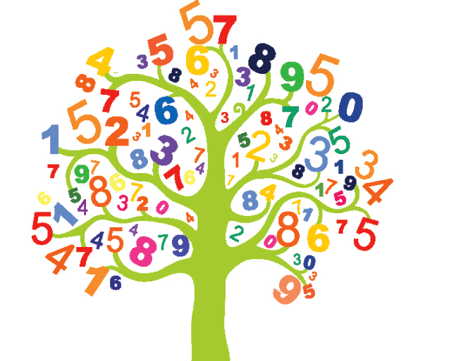
(9-7):تحويل العبارات اللفظية إلى عبارات جبرية إعداد المعلمة: أ/مريهان مصطفى
رئيسة قسم الرياضيات : هنادي العمران
مديرة المدرسة : أ / ليلى حسين اكبر

Slide 2
(9-7): تحويل العبارات اللفظية إلى عبارات جبرية
صفحة 122

Slide 3
التمهيد

Slide 4
أكملي الفراغ:
4
6
10
+
7
5

Slide 5
أكملي الفراغ:
2
33
44
+
11
6

Slide 6
أكملي الفراغ:
7
14
34
+
10
20

Slide 7
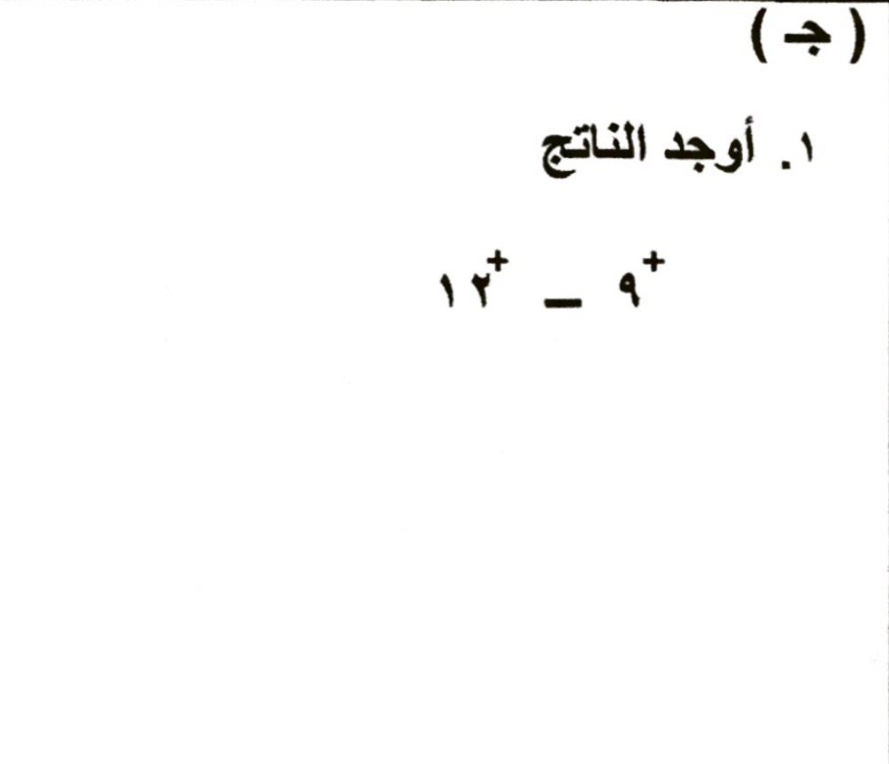
⁺ 9 + ^{ــــــــــــ} 12 = ^{ـــــــــــ} 3

Slide 8
عرض الدرس

Slide 9
30
س
س
= 150
30
+
2 س
150

Slide 10
كتاب الطالب صفحة 123

Slide 11
فاصل تعليمي

Slide 12
لعبة البحث عن الاختلاف

Slide 13
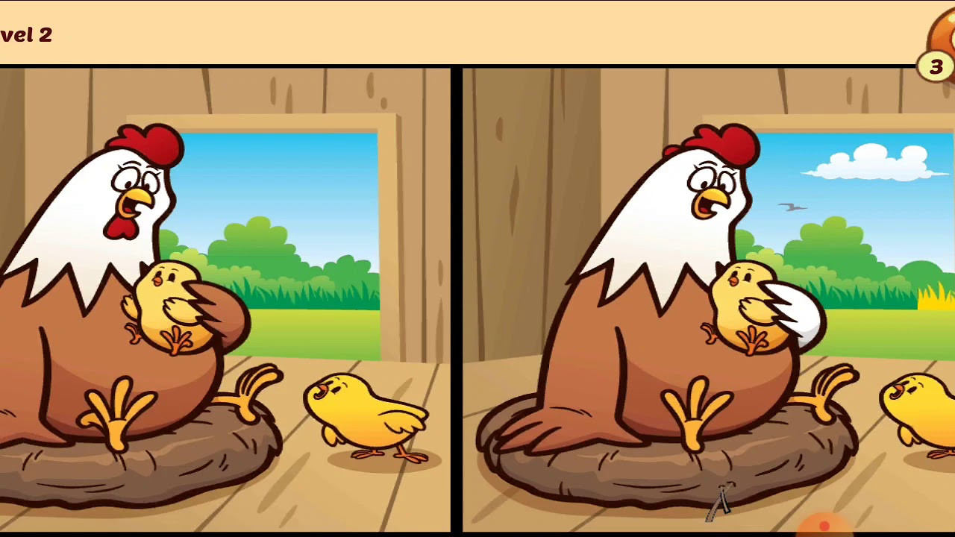

Slide 15
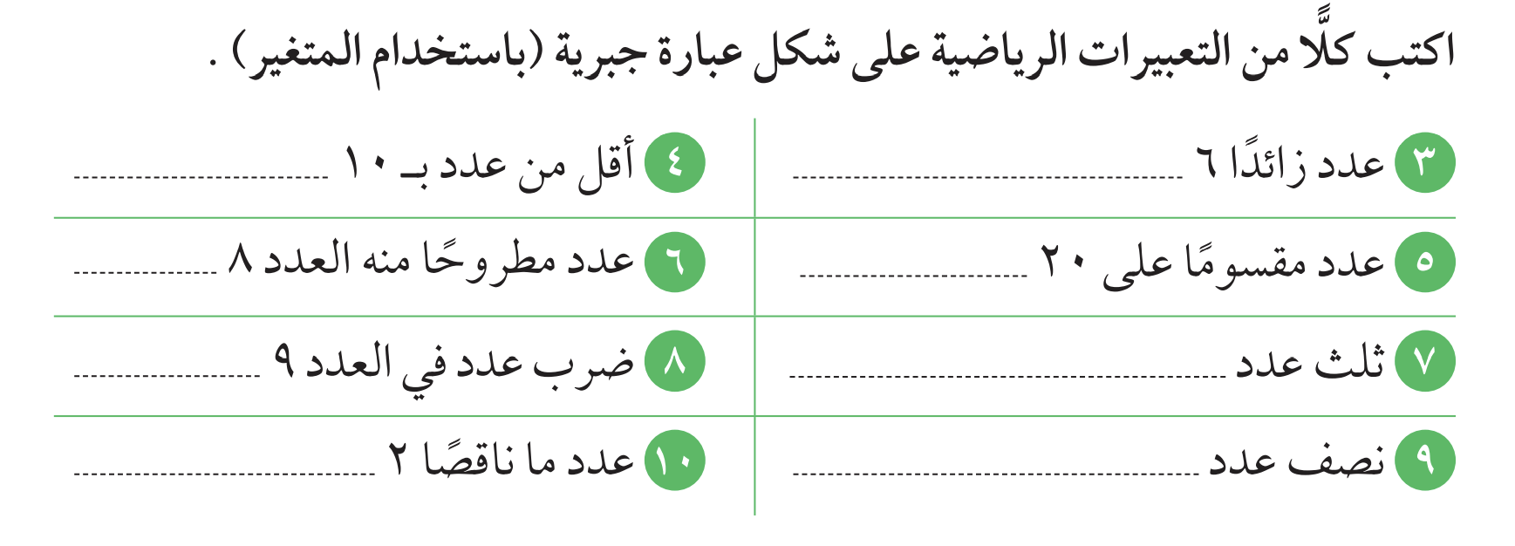
كتاب الطالب صفحة 123
س ـــــــــــ 10
س + 6
س
س ــــــــــ 8
20
س × 9
× س
1
3
س ــــــــ 2
1
× س
2

Slide 16
التقييم
المختصر

Slide 17
التقييم المختصر

Slide 18
الخاتمة
ماذا تعلمنا اليوم؟

